Slide 1
業務継続計画（自然災害ＢＣＰ) に関する研修及び訓練 緊急事態の発生時にも重要業務を継続していくために
福智町社会福祉協議会 髙橋 英志
主催：田川地区社協連絡協議会
令和７年１月１７日（金）16：00～ 香春町地域福祉センター香泉荘

Slide 2
業務継続計画（ＢＣＰ）とは
介護事業所の事業継続計画（ＢＣＰ）とは、自然災害や感染症などの緊急事態に備えて、介護サービスを継続または早期復旧させるための計画です。﻿
ＢＣＰは、2024年より策定と運用が義務付けられました。介護事業者にとって、日常生活で支援が必要な利用者の安全とケアの継続性を確保することは極めて重要です。
自然災害
感染症

Slide 3
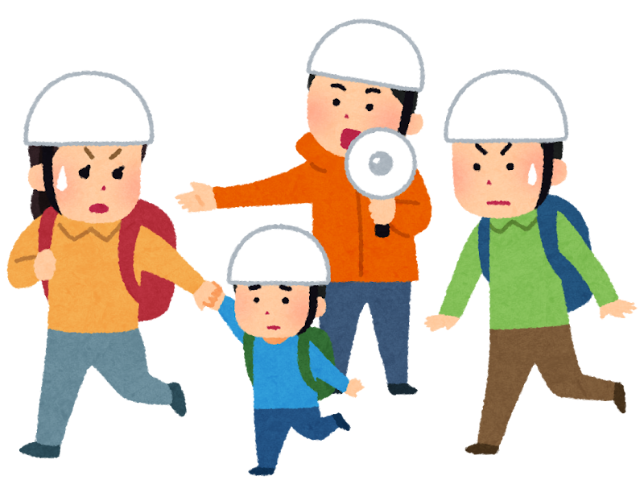
業務継続計画（自然災害ＢＣＰ）
○業務継続計画の策定
○計画に従い介護支援専門員その他の従業員に対して、必要な 研修及び訓練（シミュレーション）を実施
→それぞれ年１回以上開催。新規採用時には別に研修を実施することが望ましい。
→他のサービス事業所との連携等により行うことも差し支えない。
→研修及び訓練の実施にあたっては、全ての従業員が参加できるようにすることが望ましい。
非常災害対策
○非常災害対策計画の策定
○定期的に避難、救出その他必要な訓練の実施
→業務継続計画の訓練については非常災害対策に係る訓練と一体的に
実施することも差し支えない。
入所・通所サービス

Slide 4
自然災害BCPの目的は？
サービスの継続
利用者の安全確保
職員の安全確保
地域への貢献
①事業所はいかなる状況になってもサービスを継続することが必要になります。優先する業務を選定し、どのような方法で業務を継続するか考えておきます。②利用者のなかには災害で被害を受ける人が出てきます。発災時の利用者の状況の把握、発災後の生活の継続を考えておく必要があります。③災害発生時は出勤できなくなる職員もいるでしょうし、出勤した職員の負担・ストレスも大きくなります。発災時の職員の安否確認、発災後のの職員の勤務について考える必要があります。

Slide 5
業務継続計画（自然災害ＢＣＰ）の５つの項目
１．総論
２．平常時の対応
３．緊急時の対応
４．他施設との連携
５．地域との連携
自然災害BCPは、災害が起こる前の平常時の対応がとても重要になってきます。また災害の種類、地震・水害・台風・豪雪等によってもその対応は異なってきます。

Slide 6
業務継続計画（自然災害ＢＣＰ） １．総論
１ 基本方針
２ 推進体制
３ リスクの把握
４ 優先業務の選定
５ 研修・訓練の実施、BCPの検証・見直し
①利用者や職員の安全の確保、サービスの継続に努めることを記載。②推進体制では平常時に計画の見直しや研修訓練を誰が行うのか、発災時には誰がリーダーシップをとっていくのかを決めておく。③リスクの把握をする。市町村のハザードマップは水害が主だが、地震や台風（高地）も確認しておく。④居宅介護支援事業では、利用者の安全確認・サービス提供体制の確認・確保が主な業務。複数の事業を運営する事業所では優先業務の選定が必要になってきます。

Slide 7
業務継続計画（自然災害ＢＣＰ） ２．平常時の対応
１ 建物設備の安全対策
２ 電気が止まった場合の対策
３ ガスが止まった場合の対策
４ 水道が止まった場合の対策
５ 通信、システムが止まった場合
の対策
６ 衛生面（トイレ等）の対策
７ 必要品の備蓄
８ 資金手当て
まずは職員の命を守ることが最優先です。①建物の建築年が1981年以前の建物は耐震補強を検討しましょう。キャビネット（書庫）は倒れます。硝子は割れます。冷蔵庫は部屋の中を走ります。②電気の確保を検討します。④水道は飲料水の確保と生活用水の確保が必要です。⑤事務所の固定電話は停電時に使えますか。モバイルバッテリーや手動式充電器などを準備。⑦必要品の備蓄では最低被災後３日間分の準備が必要です。担当者を決めて定期的に確認しましょう。

Slide 8
業務継続計画（自然災害ＢＣＰ） ３．緊急時の対応
１ BCP発動基準
２ 行動基準
３ 対応体制
４ 対応拠点
５ 安否確認
６ 職員参集基準
７ 施設内外での避難場所・避難方法
８ 重要業務の継続
９ 職員の管理
10 復旧対応
１～４
どんな災害が発生した時にBCPを発動し、だれが？ どこで？ 対応していくのか。
２～９
発災時に職員はどう行動するのか。
８～１０
重要業務をどう継続していくのか。

Slide 9
業務継続計画（自然災害ＢＣＰ） ３．緊急時の対応①
１ BCP発動基準
２ 行動基準
３ 対応体制
４ 対応拠点
５ 安否確認（職員）
①災害の種類ごとに発動基準を設定する必要があります。せめて地震の場合と水害の場合で設定しましょう。②発災時の行動を事業所内、事業所外、就業時間外にわけて考えておくとわかりやすいです。まずは「自らと家族の安全」が最優先。安全の確保→安否の連絡→情報の収集とつながっていきます。③発災時だれが何をするのかを決めておきます。ただし全員が参集できるとは限りません。④基本的に事務所ですが、居宅介護支援事業所でクラウド型の介護ソフトが使える場合は「基本的に参集しない」という選択もあります。訪問介護事業所も参集しないことも考えられます。
⑤電話が通じないことも考え、安否を報告する方法を考えておきます。

Slide 10
業務継続計画（自然災害ＢＣＰ） ３．緊急時の対応②
６ 職員参集基準
７ 施設内外での避難場所・避難方法
８ 重要業務の継続
９ 職員の管理
10 復旧対応
⑥発災時に参集可能な職員の数、方法等を把握しておきます。参集しなくてもいい場合（自身や家族が死傷した、自宅が被災した、通勤に危険が伴う等）も決めておきましょう。参集できる場合もできない場合も報告が必要です。⑧インフラ停止、職員不足などから、参集した職員の業務量は増大します。平常時の対応で選定した優先業務を設定しておきます。⑨発災時には過重労働になりがちです。休憩、休日等をしっかりと確保する必要があります。
⑩復旧作業が円滑に進むよう各種業者一覧を作成します。

Slide 11
業務継続計画（自然災害ＢＣＰ） ４．他施設との連携
１ 連絡体制の構築
２ 連携対応
自施設で解決できない課題が明らかになった場合などには被災時に相互に支援し合えるように、他施設との連携・協力の関係の構築を検討しておく。
小規模な事業所は連携協定の締結も検討する必要があります。

Slide 12
業務継続計画（自然災害ＢＣＰ） ５．地域との連携
１ 被災時の職員派遣
２ 福祉避難所の運営
災害福祉支援ネットワークへの参画
災害派遣福祉チーム（DWAT）への職員登録

Slide 13
業務継続計画ＢＣＰの意義
私たちの事業は利用者の命・生活を支えている。
災害時は利用者も非日常の環境に置かれ、不自由、不安・不満が増大している
基本的に事業は止めることができない。
もし止まるにしても最小限度に留める。
止まった事業も早期再開する。
業務継続計画の作成だけでなく運用（周知・研修・訓練）が必要

Slide 14
業務継続計画（自然災害ＢＣＰ） 居宅介護支援サービス固有事項
１ 平時からの対応
２ 災害が予想される場合の対応
３ 災害発生時の対応
ポイント
①優先的に安否確認が必要な利用者情報の把握
②複数の緊急連絡先の把握
③地域の避難所・避難方法に関する情報への留意
④地域の関係機関との検討・調整
⑤避難所における薬情報
⑥利用者への個別訪問等による早期の状態把握
⑦避難先における必要なサービスの提供

Slide 15
業務継続計画（自然災害ＢＣＰ） 訪問サービス固有事項
１ 平時からの対応
２ 災害が予想される場合の対応
３ 災害発生時の対応
ポイント
①サービス提供中の被災に備え、複数の緊急連絡先の把握
②ケアマネジャーとの連携
③避難先におけるサービスの提供（避難所や地域の関係機関の把握）
④長期間にわたるサービス休止の場合は他事業所への変更対応

Slide 16
業務継続計画（自然災害ＢＣＰ） 通所サービス固有事項
１ 平時からの対応
２ 災害が予想される場合の対応
３ 災害発生時の対応
ポイント
①サービス提供中の被災に備え、複数の緊急連絡先の把握
②ケアマネジャーとの連携
③地域の避難所・避難方法に関する情報への留意
④長期間にわたるサービス休止の場合は他事業所への変更対応
⑤利用中に被災した場合は、利用者の安否確認、家族への連絡、帰宅支援
事業所での宿泊、近くの避難所への移送

Slide 17
あなたの事業所の 「利用者」 は災害が起きても大丈夫ですか？
事業所は大丈夫だった！
心配
利用者の自宅は被災したと思う。
もしかしたらすぐに避難が必要
だと思う。
個別避難計画

Slide 18
災害時ケアマネジメント
業務継続計画
（自然災害BCP）
個別避難計画

Slide 19
机上訓練テーマ①
事業所のある市町村の状況を把握しよう！
市町村のハザードマップを確認し、あなたの街の特徴を知るとともに、
事業所の状況を把握していきます。

Slide 20
机上訓練テーマ①
事業所のある市町村の状況を把握しよう！
①あなたの事業所の場所はどこですか？
②事業所は安全な場所ですか？
どのような災害が見込まれますか？
③地震が発生した場合、一番近くの避難所はどこですか？
④水害が発生した場合、一番近くの避難所はどこですか？
⑤事業所から近い病院はどこですか？
⑥事業所から近くの公衆電話の場所はどこですか？
⑦事業所から一番近い食料品の買える場所はどこですか？
２番目はどこですか？
⑧ブルーシートが買える場所はどこですか？
⑨ラジオが買える場所はどこですか？

Slide 21
机上訓練テーマ②
利用者の避難について考えてみよう！
突然の地震発生！
あなたの利用者の自宅は半壊。
近くの避難場所に避難が必要です。
無事に避難できるでしょうか？

Slide 22
机上訓練テーマ②
あなたの利用者は無事避難できるか！
災害の発生
2025年1月10日（金）14：00
田川地区において震度６強の地震が発生！
固定電話は通じない。携帯電話は通じるエリアと通じないエリアがあり。
電気・水道が止まっている。
小中学校が避難所として開設、福祉避難所も開設。福祉避難所はあなたの市町村の福祉避難所だと仮定。

Slide 23
机上訓練テーマ②
あなたの利用者は無事避難できるか！
利用者情報
山本一郎さん（78歳）
・一軒家に独居 ・子供は車で１時間くらいの県内在住 ・近くに姉が居住
・病歴 高血圧、糖尿病、軽度認知症
間質性肺炎のため在宅酸素利用中
・かかりつけ医 田川市立病院
・以前事故にあい屋内外とも車いすを利用（自操可）
・ADL、IADLはほぼ自立。金銭管理は自己管理。調理も自立。
掃除・買い物はヘルパーに手伝ってもらっている。
・要介護１ 訪問看護週１回、ヘルパー週３回、デイサービス週２回

Slide 24
机上訓練テーマ②
あなたの利用者は無事避難できるか！
山本一郎さんの自宅から200ｍ離れた福祉避難所に避難します。
①だれが避難所まで連れていきますか？
可能性がある人を挙げてください。
②何を持っていきますか？
③避難所までどうやって行きますか？
④避難所での生活で困りそうなことは何ですか？

Slide 25
机上訓練テーマ②
あなたの利用者は無事避難できるか！
山本一郎さんの自宅から200ｍ離れた福祉避難所に避難します。
①だれが避難所まで連れていきますか？
可能性がある人を挙げてください。
②何を持っていきますか？
③避難所までどうやって行きますか？
④避難所での生活で困りそうなことは何ですか？
これを決めていくことが 個別避難計画

